Slide 1
স্বাগতম

Slide 2
পরিচয়
শ্রেণি:সপ্তম; বিষয়:বিজ্ঞান
অধ্যায়: চতুর্থ (পাঠ:৪-৭)
সময়: ৫০মিনিট
তারিখঃ২৯/০৫/২১
মোঃ সুমন মন্ডল
ভীমপুর উচ্চ বিদ্যালয়
নিয়ামতপুর,নওগাঁ।
মোবঃ 01744-934601
Email:sumonniamotpur@gmail.com
Notes:
স্লাইড নং ০২

Slide 3
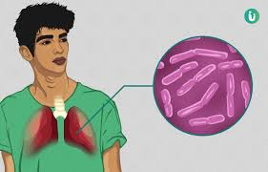
নিচের ভিডিও ও ছবি লক্ষ্য কর এবং চিন্তা কর।

Slide 4
শ্বসন পদ্ধতি এবং শ্বসনতন্ত্রের সাধারন রোগ

Slide 5
শিখনফল
এই পাঠ শেষে শিক্ষার্থীদের………
শ্বসনপদ্ধতি কী তা বলতে পারবে;
বিভিন্ন ধরনের শ্বসনপদ্ধতির ব্যাখ্যা করতে পারবে;
শ্বসনতন্ত্রের সাধারন রোগের কারন ও প্রতিকার বর্ণনা করতে পারবে।

Slide 6
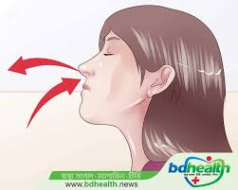
কার্বনডাই অক্সাইড সমৃদ্ধ বায়ু
অক্সিজেন সমৃদ্ধ বায়ু
অক্সজেন সমৃদ্ধ বায়ু গ্রহন ও কার্বনডাই অক্সাইড সমৃদ্ধ বায়ু ত্যাগ করাকে শ্বসন বলে।

Slide 7
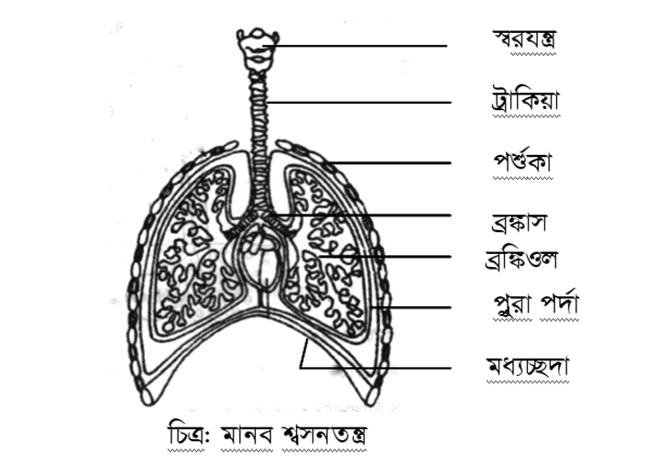
নিচের ছবিগুলোতে শ্বসন পদ্ধতি দেখানো হলো।
প্রশ্বাস
বহিঃশ্বসন
নিঃশ্বাস
শ্বসন পদ্ধতি
অন্তঃশ্বসন
শ্বসনতন্ত্রের প্রবাহ চিত্র

Slide 8
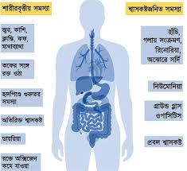
শ্বসনের সাধারন রোগসমহ নিচে চিত্রের মাধ্যমে বর্ননা করা হলো।
যক্ষার সাধারন লক্ষন
সর্দিকাসির মাধ্যমে ছড়ানো

Slide 9
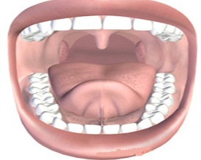
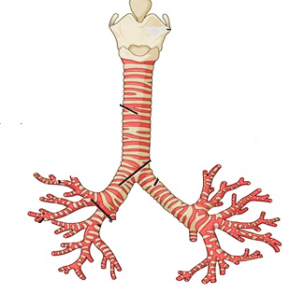
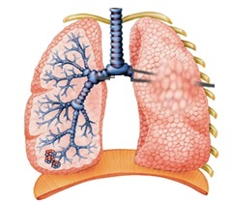
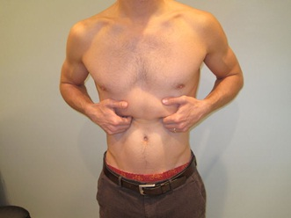
দলগত কাজ
সময়ঃ১০মিঃ
প্রতিটি দল ছকটি পূরণ কর | দল ১ | দল ২ | দল ৩ | দল ৪
চিত্রের অংগের নাম
চিত্রের গঠন
চিত্রের কাজ

Slide 10
মূল্যায়ন
শ্বসন কি?
শ্বসন কত প্রকার ও কী কী?
যক্ষার প্রধান লক্ষন কি লিখ?

Slide 11
বাড়ির কাজ
প্রশ্নঃচিত্রের অংশটি শ্বসনতন্ত্রের প্রধান অঙ্গ –ব্যাখ্যা কর ।

Slide 12
ক্লাসে সক্রিয় থাকার জন্য সকলকে ধন্যবাদ

